Slide 1
Giảng viên cần cài đặc ứng dụng mẫu trên máy
để chạy đề mô các phần có liên quan
trong bài giới thiệu này

Slide 2

Sample Project
Bài 1: Giới thiệu và phân tích dự án

Slide 3

Mục tiêu
Kết thúc bài học này, sinh viên có khả năng
Biết qui trình thực hiện một dự án phần mềm
Hiểu được nhu cầu của phần mềm
Nắm được các chức năng của phần mềm
Mô hình hóa ứng dụng theo các loại sơ đồ
Mô tả được thông tin các thực thể
Mô tả được các chức năng của hệ thống

Slide 4
Nội dung
Qui trình thực hiện dự án phần mềm
Thực trạng doanh nghiệp
Yêu cầu hệ thống
Sơ đồ use case
Sơ đồ triển khai
Phân tích thực thể
Phân tích chức năng

Slide 5
Qui trình xây dựng dự án
Phân tích
Thiết kế
Thực hiện
Kiểm thử
Đóng gói & triển khai
Notes:
Tiếp nhận yêu cầu
Phân tích yêu cầu
Thiết kế ứng dụng
Thực hiện dự án
Kiểm thử
Đóng gói & triển khai
Đào tạo sử dụng

Slide 6
Tìm hiểu hệ thống

Slide 7
Case study
X-Shop là một chuỗi các siêu thị nhỏ trên khắp cả nước Việt nam, kinh doanh đa dạng các mặt hàng khác nhau. Hiện siêu thị chưa có website giới thiệu các sản phẩm đến người tiêu dùng. Họ cũng không thu nhận được các phản hồi từ người tiêu dùng về các mặt hàng để cải tiến và nâng cao chất lượng nhằm phục vụ khách hàng ngày một tốt hơn.
Mong muốn có một website
Tiếp thị hàng hóa, thu thập ý kiến từ người tiêu dùng
Quản lý hàng hóa, tổng hợp thống kê hàng hóa, xem xét các bình luận từ người tiêu dùng

Slide 8
Yêu cầu phần mềm
Yêu cầu chức năng nghiệp vụ dành cho người tiêu dùng
Tất cả các trang web có chung khung giao diện mà trên đó có danh mục loại hàng, hàng xem nhiều nhất và thông tin người dùng
Trang chủ hiển thị các mặt hàng đặc biệt
Tìm kiếm mặt hàng theo loại hoặc theo từ khóa
Hiển thị thông tin chi tiết của mặt hàng, các mặt hàng cùng loại
Hiển thị các bình luận của người tiêu dùng về mặt hàng và cho phép bình luận về mặt hàng

Slide 9
Yêu cầu phần mềm
Yêu cầu chức năng nghiệp vụ dành cho người quản trị
Quản lý loại hàng
Quản lý hàng hóa
Quản lý nhân viên và khách hàng
Quản lý và tổng hợp bình luận
Tổng hợp thống kê về hàng hóa

Slide 10
Yêu cầu phần mềm
Yêu cầu về bảo mật
Người tiêu dùng muốn bình luận thì phải đăng nhập
Nếu đăng nhập với tài khoản nhân viên thì có thể thực hiện các chức năng trong phần quản trị
Yêu cầu về công nghệ
Website phải được phát triển bằng PHP & MySQL

Slide 11
Mô hình hệ thống
Siêu thị trực tuyến
xshop.com
Nhân viên quản trị
Người tiêu dùng

Slide 12
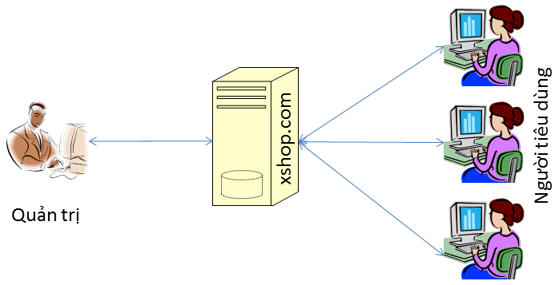
Mô hình triển khai
Website cần được host trên internet
Nhân viên quản trị và người tiêu dùng chỉ cần cài đặt trình duyệt để truy cập

Slide 13
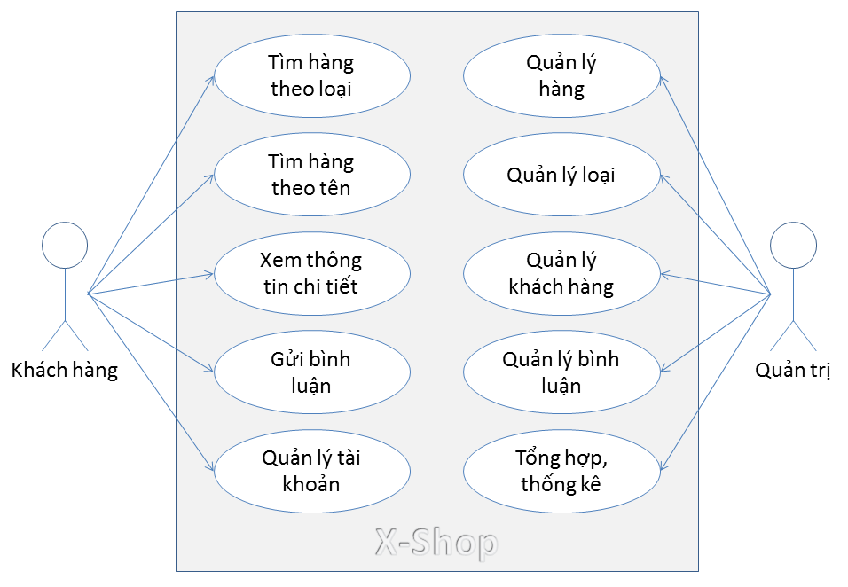
Use Case

Slide 14
Giới thiệu sản phẩm mục tiêu
X-Shop
Chạy và giới thiệu sản phẩm mục tiêu
http://www.polyshop.tk
Tài khoản quản trị
User: admin
Pass: 123456
Tài khoản khách hàng:
User: user
Pass: 123456
Notes:
Giảng viên chạy phần mềm và giới thiệu các chức năng của ứng dụng.
Hướng dẫn sinh viên cài đặt và tìm hiểu thêm ở nhà

Slide 15
Giới thiệu tài liệu dự án
Các bài học liên quan trực tiếp đến tài liệu dự án nên yêu cầu sinh viên phải theo sát, nắm vững để còn tự viết báo cáo cho các môn dự án sau này
Các bài lab được trích từ tài liệu này. Hoàn thành từng bài một sẽ tạo ra sản phẩm mục tiêu.
Các giai đoạn của assignment phải hoàn thành
Giai đoạn 1: Thực hiện hết phần thiết kế
Giai đoạn 2: Thực hiện hết phần kiểm lỗi
Final: Sản phẩm hoàn thiện

Slide 16
Sample Project
Bài 1: Giới thiệu và phân tích dự án

Slide 17
Phân tích thực thể

Slide 18
Phân tích thực thể
Dự vào yêu cầu hệ thống, chúng ta dễ dàng tìm thấy các thực thể sau
X-Shop
Loại hàng
Hàng hóa
Khách hàng
Nhân viên
Bình luận

Slide 19
Loại hàng
Loại hàng được sử dụng để phân loại hàng hóa, tức mỗi loại bao gồm nhiều mặt hàng.
Thông tin cần thiết của mỗi loại gồm mã và tên
Loai
Mã loại Tên loại

Slide 20
Hàng hóa
Hàng hóa được trưng bày bao gồm nhiều thuộc tính. Một số thuộc tính thật của mặt hàng, các thuộc tính còn lại được đưa vào nhầm quản lý như đặc biệt hay số lượt xem
Hàng hóa
Mã hàng hóa Tên hàng hóa Hình ảnh Đơn giá Mức giảm giá Mã loại hàng Ngày nhập Mô tả hàng hóa Trạng thái đặc biệt Số lượt xem

Slide 21
Người dùng
Người dùng là khách hàng hoạt nhân viên quản trị. Để phân biệt cần có thuộc tính vai trò.
Khách hàng
Mã khách hàng Mật khẩu đăng nhập Họ và tên Hình ảnh Email Kích hoạt Vai trò

Slide 22
Bình luận
Bình luận của khách hàng về sản phẩm cần được quản lý.
Bình luận
Mã bình luận Nội dung Mã sản phẩm được bình luận Mã khách hàng gửi bình luận Thời gian gửi bình luận

Slide 23
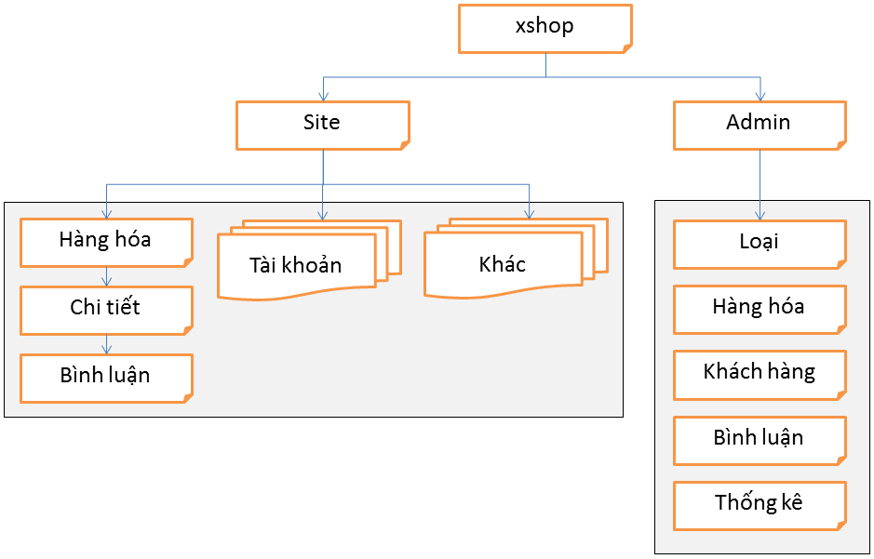
Phân tích chức năng

Slide 24
Phân tích chức năng
Dành cho người quản trị

Slide 25
Các chức năng quản trị
Cho phép thực hiện xem, thêm, sửa xóa, tìm kiếm đối với
Quản lý loại
Quản lý hàng hóa
Quản lý khách hàng
Cho phép tổng hợp và xóa các bình luận không phù hợp
Cho phép tổng hợp hàng hóa và vẽ biểu đồ

Slide 26
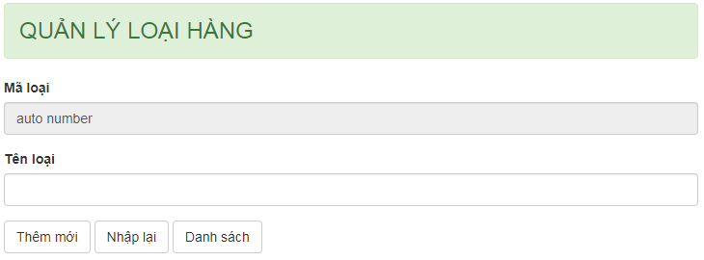
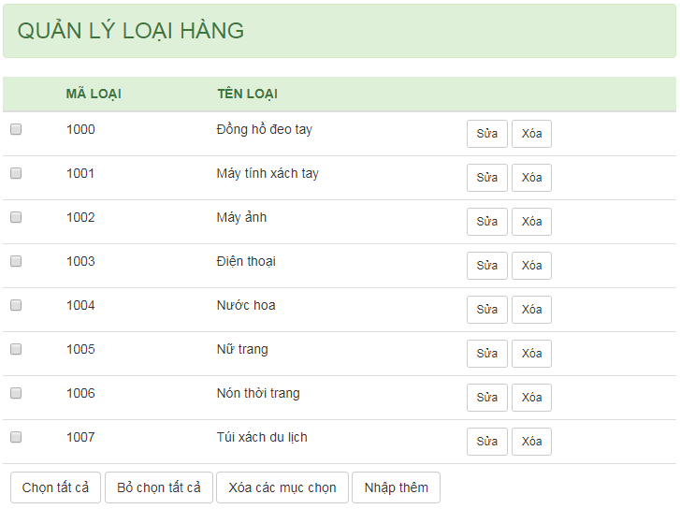
Quản lý loại hàng

Slide 27
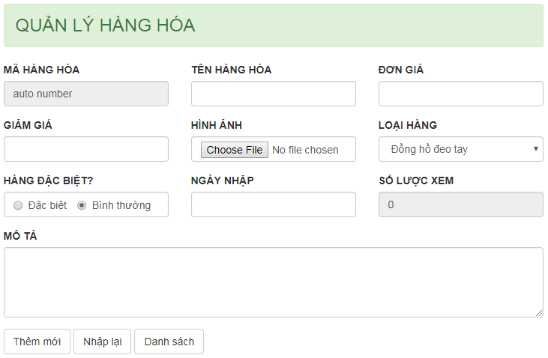
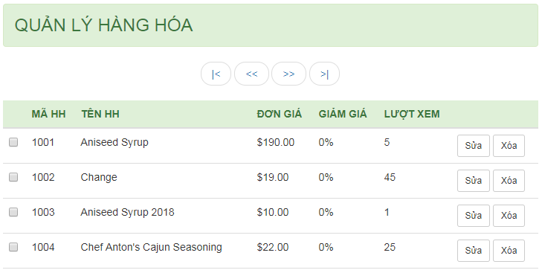
Quản lý hàng hóa

Slide 28
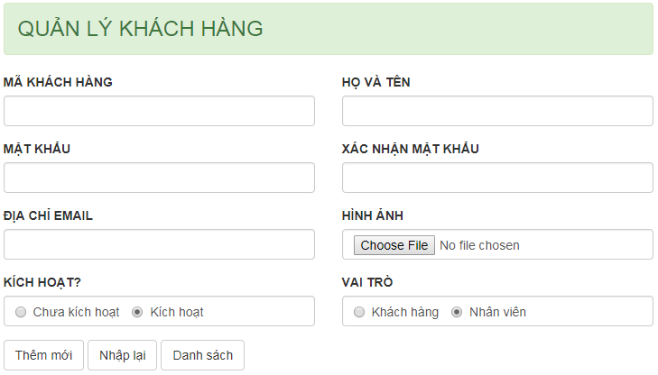
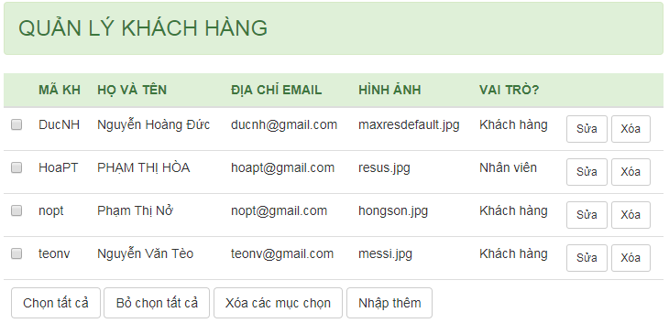
Quản lý khách hàng

Slide 29
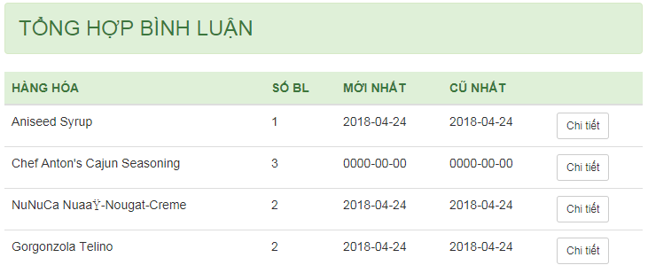
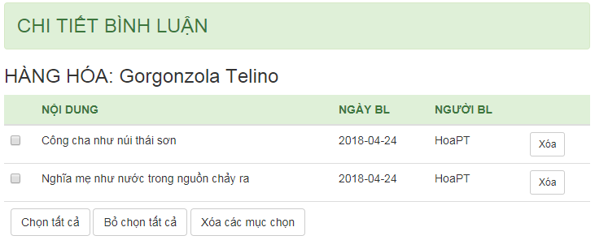
Quản lý bình luận

Slide 30
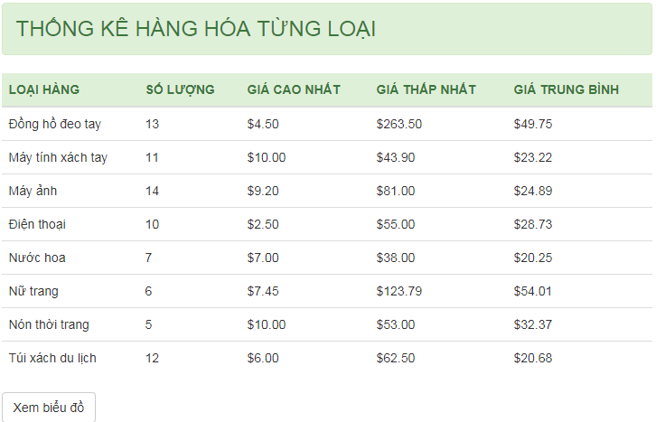
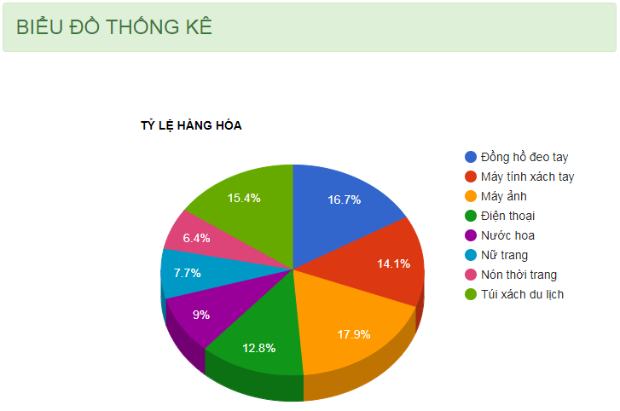
Tổng hợp-Thống kê hàng hóa

Slide 31
Phân tích chức năng
Dành cho khách hàng

Slide 32
Cấu trúc chung
Đầu trang
Menu
Giao diện các trang thành viên
Tài khoản
Loại hàng
Tìm kiếm
Hàng xem nhiều
Chân trang

Slide 33
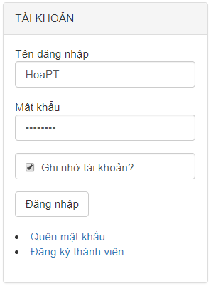
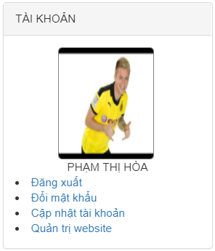
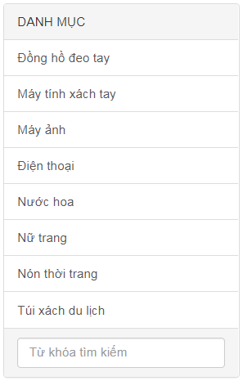
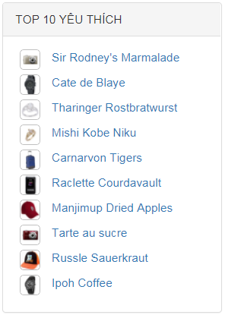
Cấu trúc chung

Slide 34
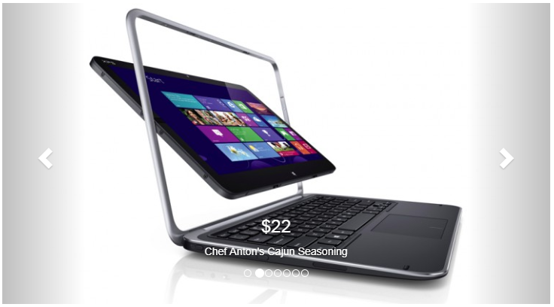
Trang chủ - Hàng đặc biệt

Slide 35
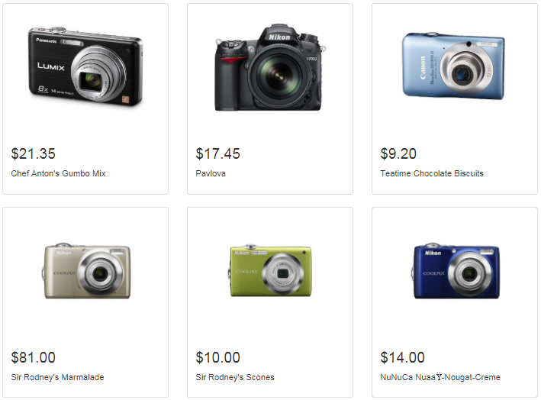
Trang hàng hóa

Slide 36
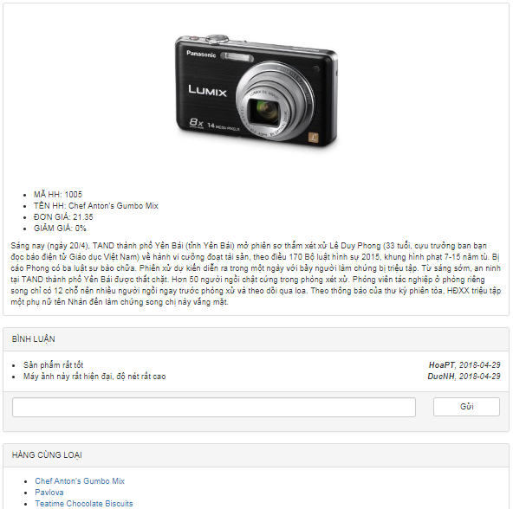
Chi tiết hàng hóa

Slide 37
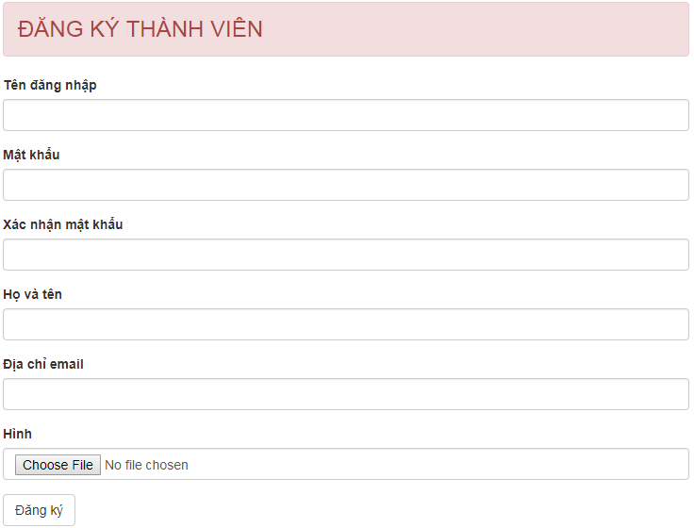
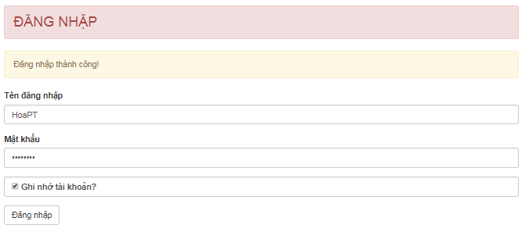
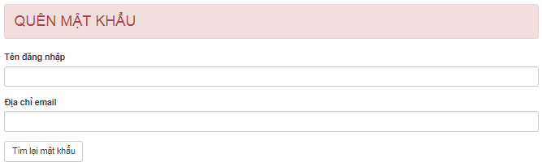
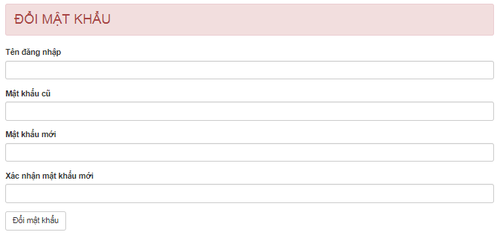
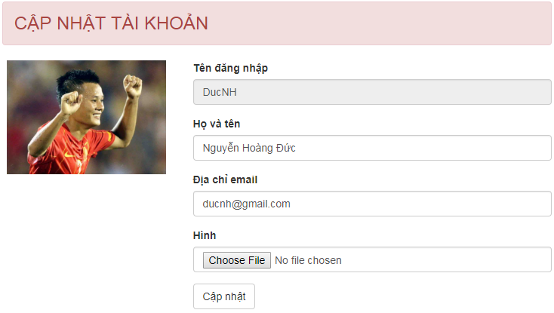
Quản lý tài khoản

Slide 38
Các trang thông dụng khác
Giới thiệu
Liên hệ
Góp ý
Hỏi đáp…

Slide 39

Tổng kết
Qui trình thực hiện dự án phần mềm
Phân tích
Sơ đồ use case
Sơ đồ triển khai
Phân tích thực thể
Phân tích chức năng

Slide 40



Cảm ơn

